Slide 1
Вторая младшая группа
Работы с детьми по основам
безопасности жизнедеятельности
Воспитатель: Балашова В.П

Slide 2
Сентябрь
Тема: «Как вести себя в группе»
Задачи:
1.воспитывать у детей правила поведения и общения в помещении детского сада(в группе, спальне, приемной);
2.развивать умение подчиняться правилам безопасности, желание беречь свое здоровье и здоровье окружающих.

Slide 3
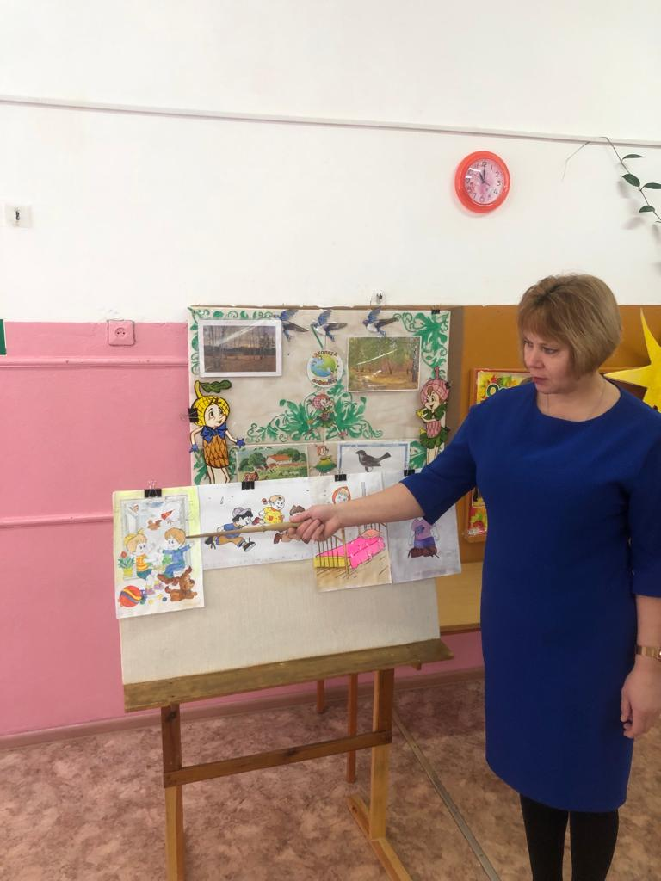

Slide 4





Slide 5
Тема: «Безопасность в природе»
Задачи:
1.закреплять знания детей об элементарных правилах безопасности в лесу, ориентироваться в чрезвычайной ситуации;
2.развивать внимание, память мышление при решении проблемных ситуаций, инстинкт самосохранения;
3.воспитывать бережное отношение и ответственность за окружающую природу;
4.воспитывать чувство коллективизма.

Slide 6
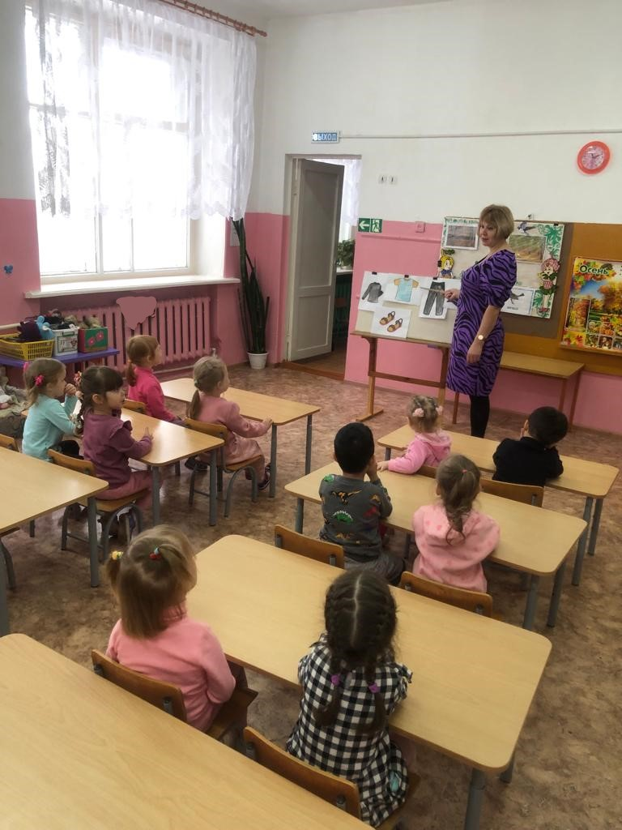
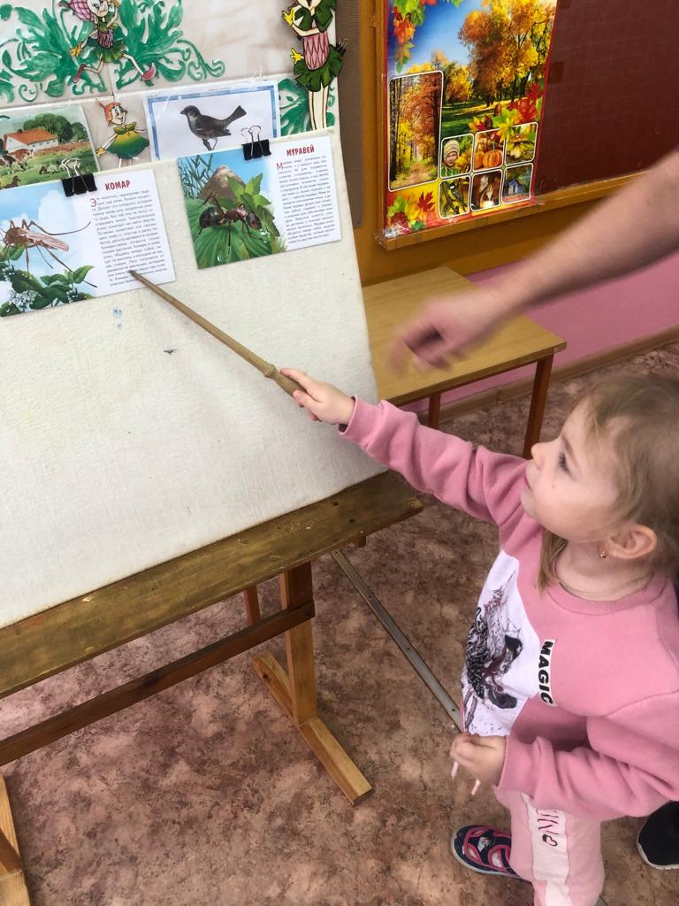

Slide 7
Октябрь
Тема: «Пожарная безопасность»
Задачи:
1.познакомить с основами пожарной безопасности и самосохранения человека;
2.Научить пользоваться правилами пожарной безопасности.

Slide 8
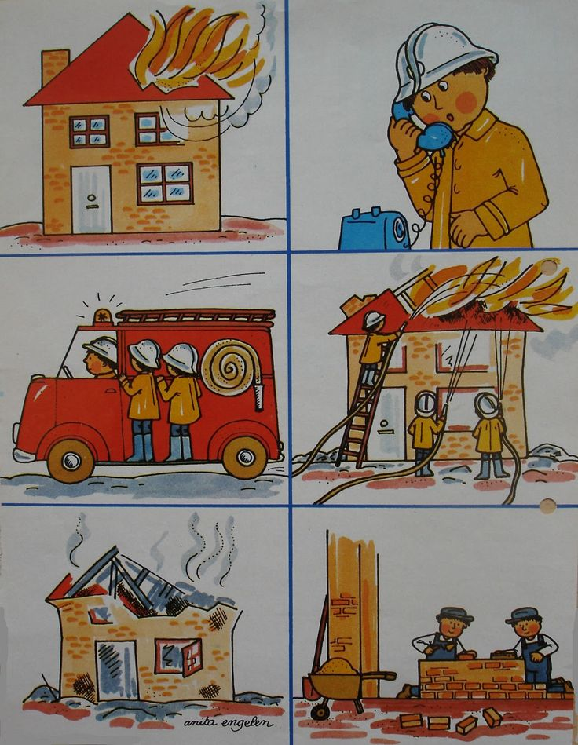
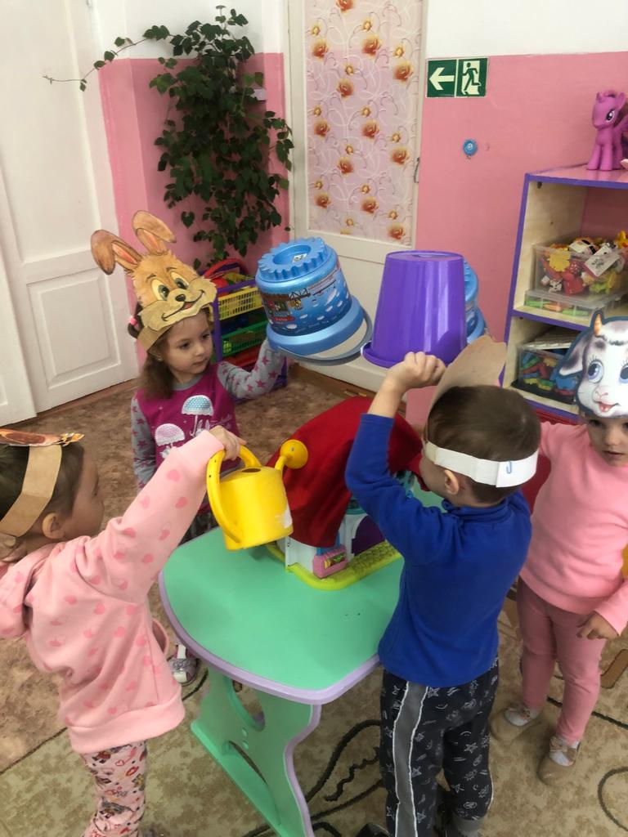

Slide 9
Тема: «Осторожно грипп! Скажи микробам – нет»
Задачи:
1.учить заботиться о своем здоровье. Познакомить детей с характерными признаками болезни и профилактикой;
2.учить детей самостоятельно рассказывать о различных способах защиты от вируса. Дать детям простейшие представления о микроорганизмах, об их свойствах (растут, размножаются, питаются, дышат). Узнать, что микроорганизмы бывают полезными и вредными;
3.познакомить с простыми способами борьбы с болезнетворными бактериями. Формировать правила личной гигиены.

Slide 10

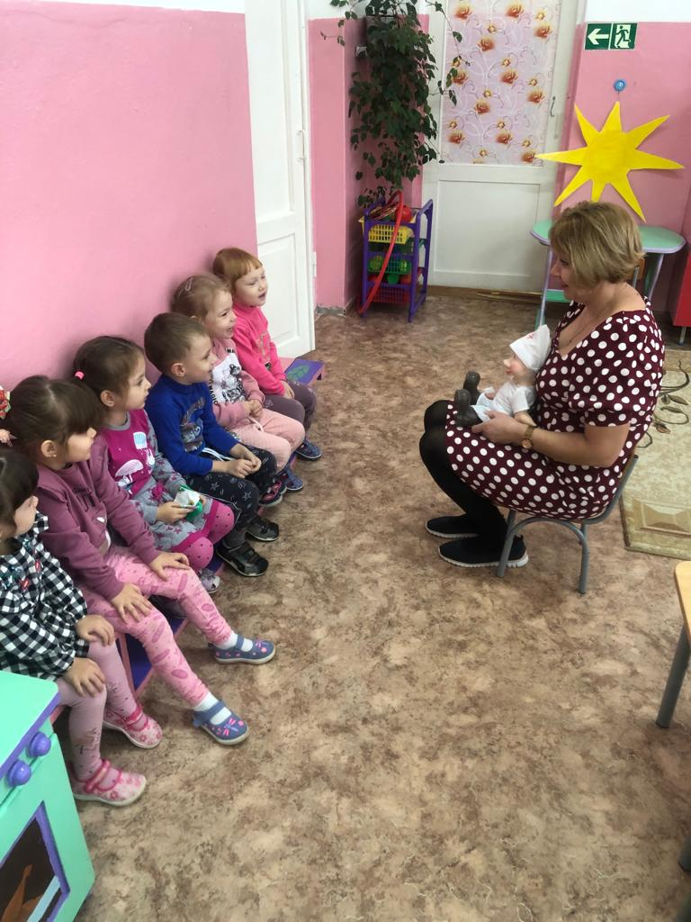
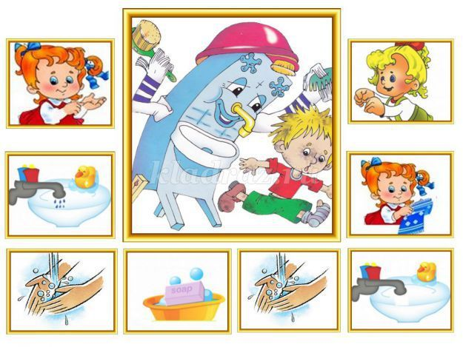

Slide 11
Ноябрь
Тема: «Кошка и собака – наши соседи»
Задачи:
1.объяснить детям, что контакты с животными иногда могут быть опасными;
2.учить заботиться о своей безопасности

Slide 12
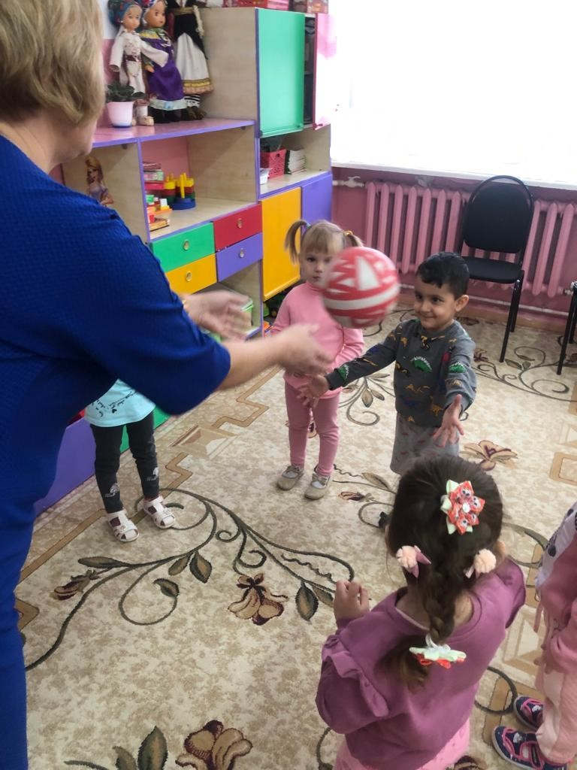
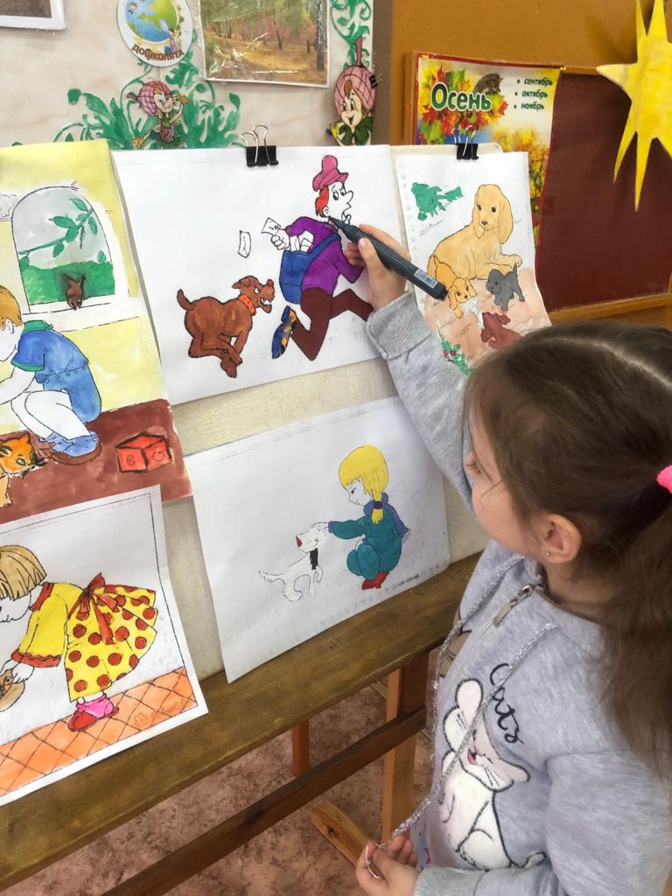

Slide 13
Тема: «Опасные ситуации: контакты с незнакомыми людьми на улице»
Задачи:
1.учить детей правильно вести себя на улице и дома. Необходимо рассмотреть и обсудить с детьми типичные опасные ситуации при возможных контактах с незнакомыми людьми на улице, научить их правильно вести себя в таких ситуациях. Закреплять знания опасных ситуаций, которые могут возникнуть. Обучать основам личной безопасности, учить отвечать на вопросы полным предложением.
2.формировать более точное понимание того, кто является «своим», «чужим», «знакомым».
3.воспитывать ответственность за себя и за других.

Slide 14
